Slide 1
Tecnologías de Colaboración Digital
Segundo Semestre 2026

Slide 2
Unidad II Introducción a las plataformas de colaboración digital.
Unidad II Introducción a las plataformas de colaboración digital.
Sesión 3
Indicador de logro: IL2.1 Describe de manera clara y precisa la evolución de las plataformas de colaboración digital, identificando sus beneficios principales en casos de uso específicos en empresas, educación y proyectos colaborativos.
Contenidos:
La internet
Definición y propósito de las plataformas de colaboración digital.
Historia y evolución de las herramientas de colaboración.
Beneficios de la colaboración en línea: productividad, flexibilidad y comunicación.

Slide 3
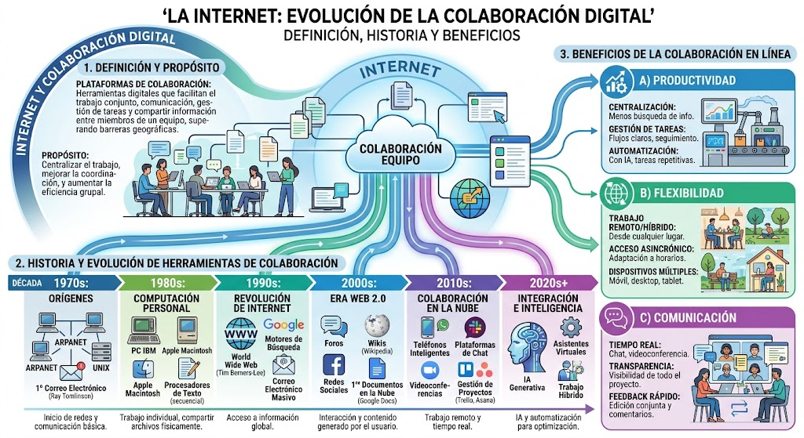

Slide 4
Plataformas de colaboración digital
• De la infraestructura Internet al trabajo colaborativo
• Modelo 3C: Comunicación • Coordinación • Cooperación
• Impacto, gobernanza y casos de uso
red digital conectando personas, equipos y dispositivos.
Plataformas de colaboración digital | 1
Notes:
Caso de apertura: Un equipo debe desarrollar un proyecto con integrantes que trabajan desde lugares distintos. ¿Qué necesitarían para comunicarse, organizarse y producir juntos?

Slide 5
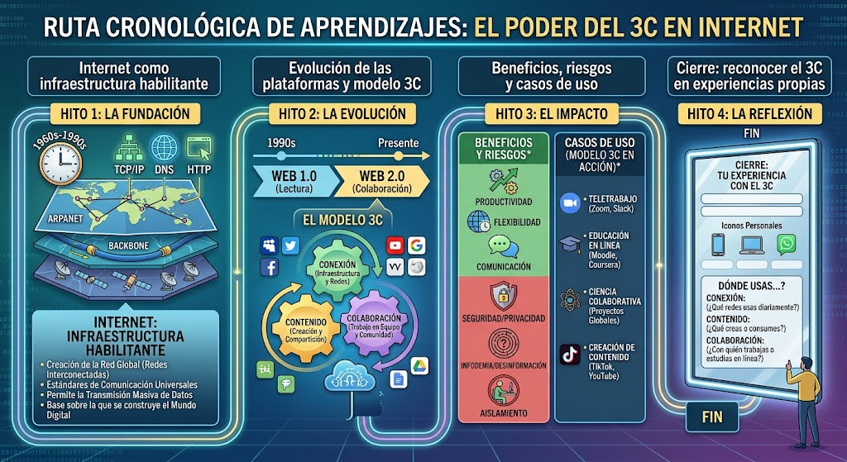
Ruta de aprendizaje y logro
• Internet como infraestructura habilitante
• Evolución de las plataformas y modelo 3C
• Beneficios, riesgos y casos de uso
• Cierre: reconocer el 3C en experiencias propias
Plataformas de colaboración digital | 2
Notes:
Presentar el logro IL2.1. Pregunta detonante: ¿Una plataforma es simplemente una aplicación o puede transformar la forma en que trabaja una organización?

Slide 6
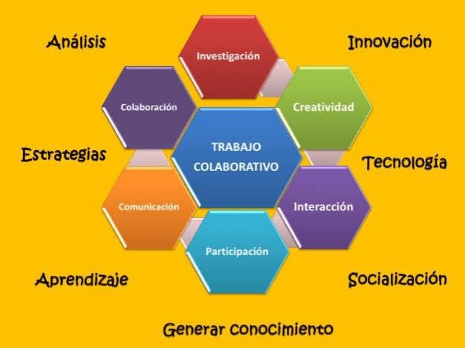
BLOQUE 1 · De la Red al Trabajo Colaborativo
• ¿Cómo pasamos de consultar información a trabajar conjuntamente?
• Internet → Web → interacción → colaboración
• La tecnología cambia las posibilidades de acción colectiva
transición de red → personas → equipo.
Plataformas de colaboración digital | 3
Notes:
Introducir el bloque. Pedir ejemplos cotidianos de actividades que antes requerían presencia física y hoy se realizan mediante plataformas.

Slide 7

Internet: la infraestructura que conecta
• Red global que interconecta sistemas y servicios
• Infraestructura multicapa para múltiples plataformas
• Base técnica para comunicación e intercambio de datos
• Operada mediante estándares de comunicación universales (como TCP/IP, DNS y HTTP) que garantizan su descentralización y escalabilidad global.
• Actúa como la infraestructura habilitante y la base sobre la que se construye el mundo digital actual y el modelo 3C (Comunicación, Coordinación, Cooperación: Colaboración).
• Entorno dinámico que ha evolucionado desde el intercambio básico de texto (ARPANET) hasta la integración de plataformas en la nube y la Inteligencia Artificial.
Plataformas de colaboración digital | 4
Notes:
Explicar Internet como infraestructura habilitante. Pregunta: ¿Podría existir una plataforma global de colaboración sin una infraestructura de interconexión común? Caso: equipo distribuido que comparte documentos y realiza videollamadas.

Slide 8
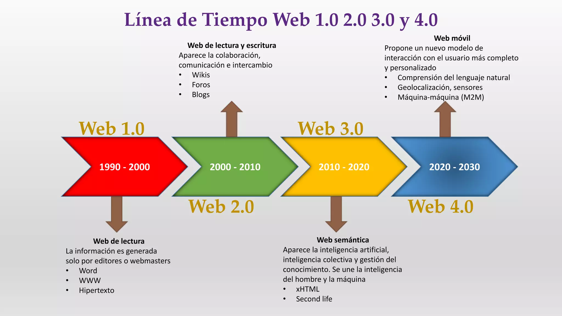
De Web 1.0 a Web 4.0: una evolución social
• Web 1.0 → cognición e información estática
• Web 2.0 → comunicación y participación
• Web 3.0/Web Semántica → cooperación e interoperabilidad
Plataformas de colaboración digital | 5
Notes:
Evitar presentar las etapas como sustituciones absolutas: se superponen. Pregunta: ¿Qué cambia cuando el usuario deja de ser principalmente lector y se convierte en participante? Caso: página institucional → red social → espacio colaborativo.

Slide 9
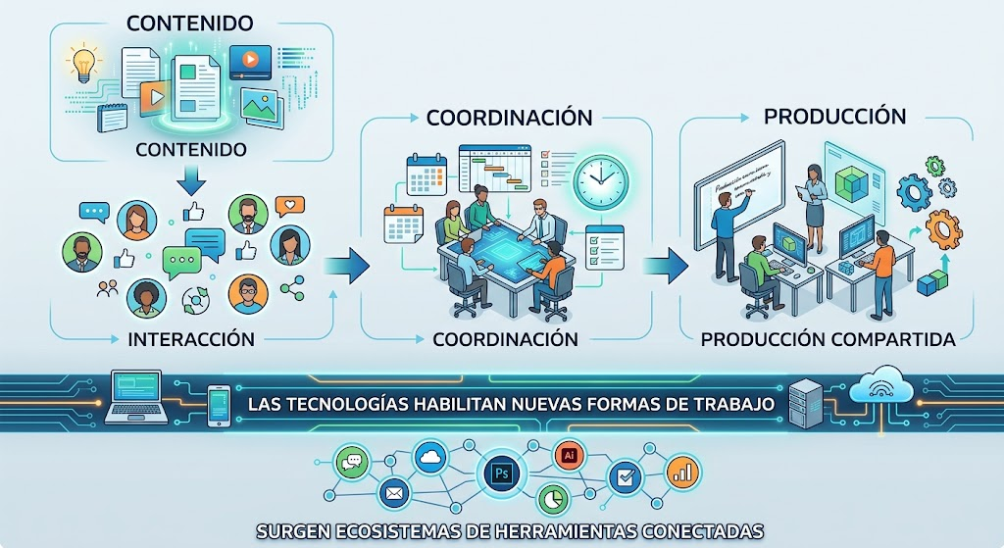
Del consumo de información a la acción conjunta
• Contenido → interacción → coordinación → producción compartida
• Las tecnologías habilitan nuevas formas de trabajo
• Surgen ecosistemas de herramientas conectadas
Plataformas de colaboración digital | 6
Notes:
Relacionar evolución Web con colaboración. Pregunta: ¿Qué problema aparece cuando un equipo solo puede comunicarse, pero no organizar tareas ni trabajar sobre recursos comunes?

Slide 10
Surgimiento de las plataformas colaborativas
• Groupware: procesos grupales + software de soporte
• CSCW: estudio del trabajo cooperativo asistido por computadora
• Evolución hacia plataformas y ecosistemas integrados
1981 → 1988 → plataformas actuales.
Plataformas de colaboración digital | 7
Notes:
Explicar origen histórico sin convertir la clase en una cronología. Pregunta: ¿Qué necesidades de los grupos intentaba resolver el groupware? Caso: documentos enviados por correo frente a un espacio compartido.

Slide 11
BLOQUE 2 · Anatomía de una plataforma
Una herramienta digital se convierte en soporte para la colaboración cuando permite que varias personas interactúen con un propósito común, facilitando la comunicación, la coordinación de sus actividades y/o la cooperación en la construcción de un resultado compartido.
• ¿Qué convierte una herramienta digital en soporte para la colaboración?
• Personas + procesos + tecnología + información
• La colaboración es un fenómeno sociotécnico
Plataformas de colaboración digital | 8
Notes:
Transición al análisis interno. Pregunta: ¿Basta con instalar una herramienta para que exista colaboración efectiva?

Slide 12
¿Qué es una plataforma de colaboración digital?
• Conjunto de componentes técnicos y procesos organizacionales
• Media las interacciones entre distintos grupos de usuarios
• Soporta comunicación, trabajo, información y flujos
usuarios ↔ plataforma ↔ recursos/procesos.
Plataformas de colaboración digital | 9
Notes:
Destacar que la plataforma no es solo software. Caso: una institución integra mensajería, archivos, calendario y tareas para coordinar un proyecto.

Slide 13
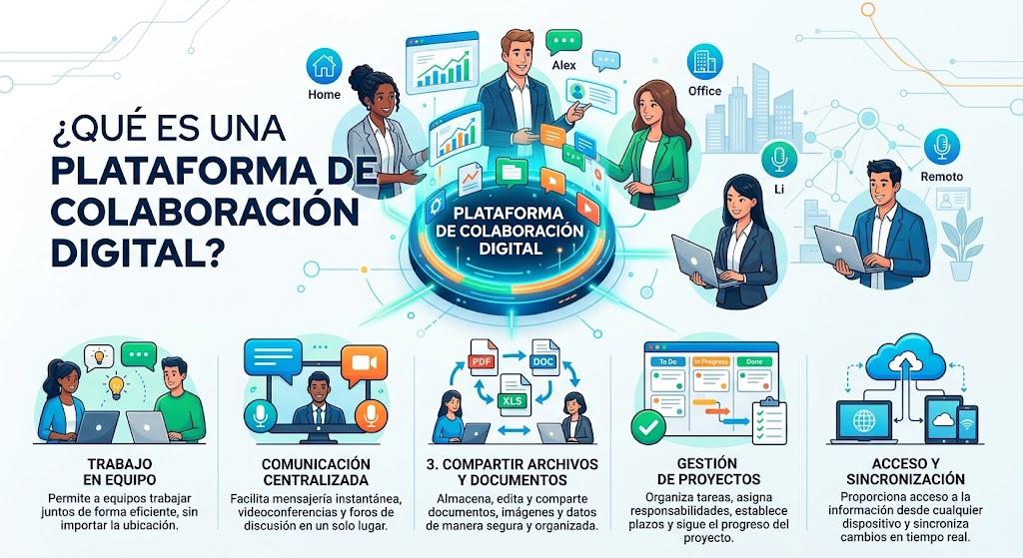
El propósito: hacer posible el trabajo conjunto
• Compartir información y conocimiento
• Coordinar personas, actividades y recursos
• Construir resultados sobre espacios y objetos compartidos
triángulo Personas–Procesos–Resultados.
Plataformas de colaboración digital | 10
Notes:
Pregunta: ¿Cuál de estas necesidades suele ser más difícil en un trabajo grupal? Conectar respuestas con el modelo 3C.

Slide 14
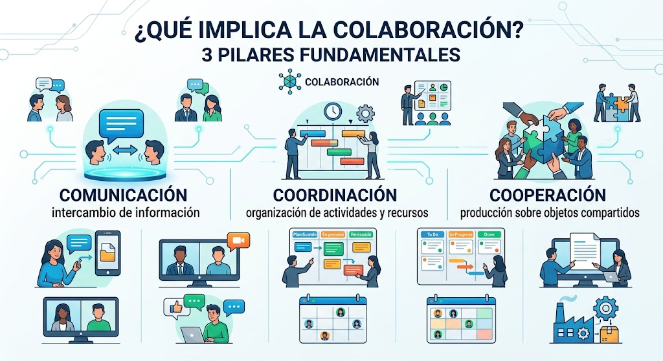
Modelo 3C: el núcleo de la colaboración
• Comunicación: intercambio de información
• Coordinación: organización de actividades y recursos
• Cooperación: producción sobre objetos compartidos
Plataformas de colaboración digital | 11
Notes:
Presentar el modelo como lente de análisis. Pregunta: cuando un equipo usa una videollamada, un calendario y un documento compartido, ¿qué C está presente en cada acción?

Slide 15
Comunicación
• Mensajes, conversaciones y retroalimentación
• Interacción síncrona o asíncrona
• Reduce distancia informativa entre participantes
chat ↔ videollamada ↔ foro.
Plataformas de colaboración digital | 12
Notes:
Distinguir síncrono y asíncrono. Pregunta: ¿cuándo conviene responder en tiempo real y cuándo es preferible dejar registro para responder después? Caso: foro académico vs reunión urgente.

Slide 16
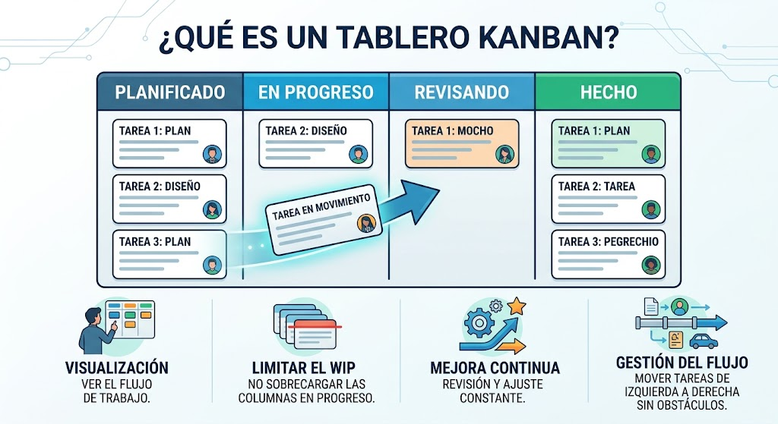
Coordinación
tablero Kanban simplificado.
• Asignación de responsables y tareas
• Fechas, prioridades, estados y recursos
• Organiza la interdependencia del trabajo
Plataformas de colaboración digital | 13
Notes:
Explicar que coordinar no es producir el resultado. Pregunta: ¿Qué ocurre si todos saben qué hacer, pero nadie sabe quién lo hará ni para cuándo? Caso: proyecto estudiantil con responsables y fechas.

Slide 17
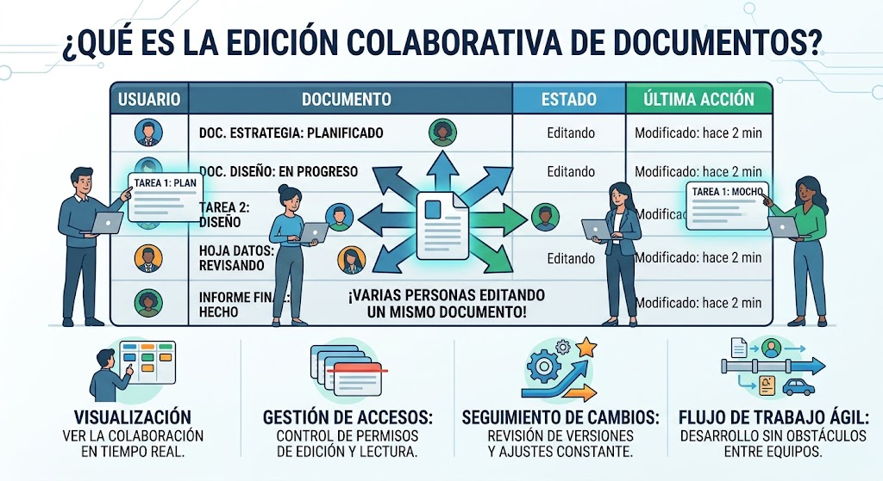
Cooperación
• Trabajo sobre recursos u objetos compartidos
• Construcción conjunta de productos
• Requiere acuerdos sobre acceso y contribuciones
Plataformas de colaboración digital | 14
Notes:
Ejemplo: edición colectiva de informe. Pregunta: ¿qué problemas aparecen si varias personas modifican un mismo recurso sin reglas?

Slide 18
Tipos de interacción y capacidades core
• Síncrona ↔ asíncrona
• Uno a uno, uno a muchos y muchos a muchos
• Mensajería, archivos, tareas, reuniones e integración
Las capacidades esenciales de una plataforma son las funciones que permiten realizar su propósito principal. En una plataforma de colaboración, esas capacidades deben facilitar que las personas se comuniquen, coordinen sus actividades y cooperen para alcanzar un objetivo común.
Plataformas de colaboración digital | 15
Notes:
Pedir clasificar herramientas conocidas según tipo de interacción. Caso: correo, foro, videollamada y documento colaborativo.

Slide 19
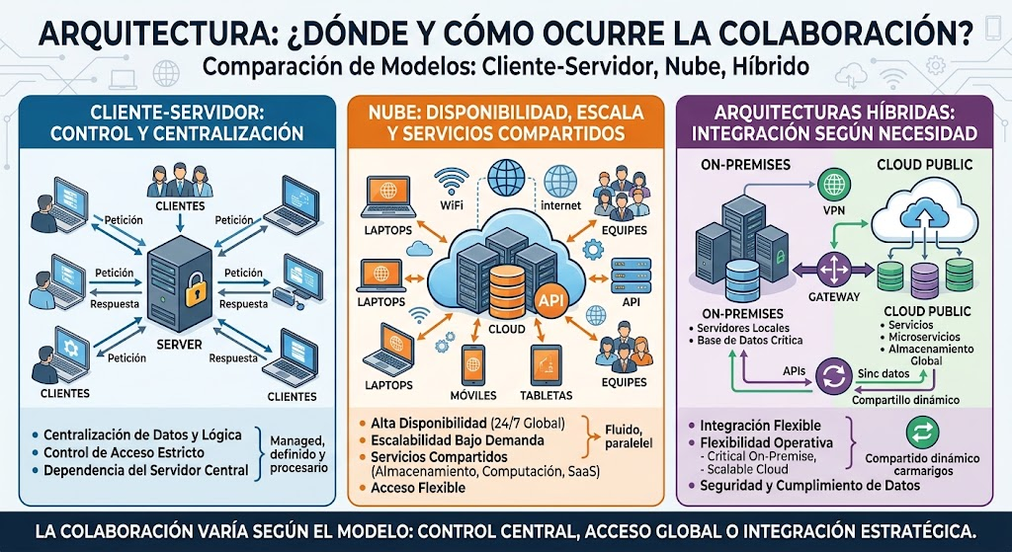
Arquitectura: ¿dónde y cómo ocurre la colaboración?
• Cliente-servidor: control y centralización
• Nube: disponibilidad, escala y servicios compartidos
• Arquitecturas híbridas: integración según necesidad
Plataformas de colaboración digital | 16
Notes:
Presentar arquitectura como soporte, no como fin. Pregunta: ¿qué gana una institución al usar servicios en la nube? ¿Qué nuevas dependencias puede asumir?

Slide 20
Capacidades avanzadas: integración e interoperabilidad
• Conectar personas, aplicaciones y datos
• Integrar servicios en ecosistemas digitales
• Escalar sin perder coordinación y trazabilidad
nodos de aplicaciones conectadas.
Plataformas de colaboración digital | 17
Notes:
Explicar interoperabilidad en lenguaje accesible. Caso: plataforma que integra calendario, almacenamiento, videollamadas y gestión de tareas.

Slide 21
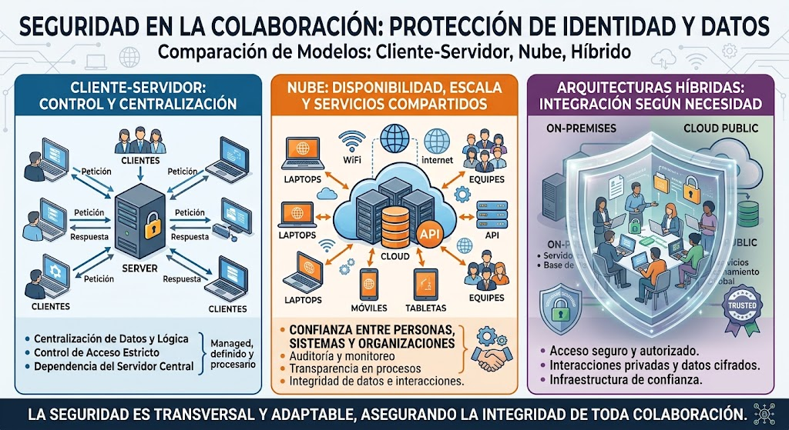
Seguridad: colaborar también implica proteger
• Identidad y control de acceso
• Privacidad y protección de información
• Confianza entre personas, sistemas y organizaciones
Plataformas de colaboración digital | 18
Notes:
Pregunta: ¿todos los integrantes de un proyecto deberían tener el mismo nivel de acceso? Caso: documento institucional con permisos de lectura, edición y administración.

Slide 22
Gobernanza de datos
datos → reglas → participantes: reglas claras sobre cómo se recopilan, utilizan, comparten, protegen y administran los datos, y que debe quedar claro quién es responsable de cada decisión y acción relacionada con ellos.
• ¿Qué datos se comparten y con quién?
• Reglas sobre propiedad, acceso y uso
• Transparencia y responsabilidad en el ecosistema
Plataformas de colaboración digital | 19
Notes:
Explicar gobernanza como conjunto de decisiones y reglas. Pregunta: ¿quién debería decidir cuánto tiempo se conserva la información de un proyecto?

Slide 23

Impacto organizacional y gestión del cambio
• Una nueva plataforma modifica prácticas de trabajo
• La redundancia puede generar resistencia
• La adopción exige propósito, formación y acompañamiento
Antes → Cambio → Adopción.
Plataformas de colaboración digital | 20
Notes:
Caso: empleados reciben una nueva herramienta pero siguen usando correo, chats personales y archivos locales. Pregunta: ¿por qué puede fracasar la adopción aunque la tecnología sea buena?

Slide 24
BLOQUE 3 · Impacto y casos de uso
• ¿Qué valor real generan las plataformas?
• Productividad • Flexibilidad • Comunicación
• El beneficio depende del contexto y de su uso
Tres círculos de valor: Productividad, Flexibilidad, Comunicación
Plataformas de colaboración digital | 21
Notes:
Pedir al grupo anticipar cuál consideran el principal beneficio y justificarlo.

Slide 25
Beneficio 1: productividad
• Menos fricción para compartir y acceder a información
• Mejor coordinación de tareas y procesos
• Mayor visibilidad del avance colectivo
flujo de trabajo simplificado.
Plataformas de colaboración digital | 22
Notes:
Aclarar que productividad no significa solo hacer más rápido. Pregunta: ¿una plataforma puede aumentar la actividad pero no el resultado? Caso: seguimiento visible de tareas en un proyecto.

Slide 26
Beneficio 2: flexibilidad
• Trabajo desde diferentes lugares
• Interacción en distintos momentos
• Conexión ágil entre equipos y organizaciones
equipo distribuido conectado.
Plataformas de colaboración digital | 23
Notes:
Caso: integrantes de un proyecto trabajan en horarios distintos. Pregunta: ¿qué funciones hacen posible colaborar sin coincidir al mismo tiempo?

Slide 27
Beneficio 3: comunicación
• Canales múltiples según la necesidad
• Mayor rapidez y registro de intercambios
• Posibilidad de integrar texto, voz, video y archivos
iconos de canales convergentes.
Plataformas de colaboración digital | 24
Notes:
Reflexionar: más comunicación no siempre es mejor. Pregunta: ¿cuándo la multiplicidad de canales se convierte en ruido?

Slide 28
Caso profesional: colaboración empresarial
• Equipo distribuido y múltiples áreas
• Mensajes + archivos + reuniones + tareas
• Objetivo: coordinar trabajo transversal
empresa con departamentos conectados.
Plataformas de colaboración digital | 25
Notes:
Caso aplicado: Microsoft Teams como ejemplo de integración de mensajería, archivos y coordinación. Pregunta: identifiquen una función y clasifíquenla en Comunicación, Coordinación o Cooperación.

Slide 29
Caso académico: proyecto universitario
• Foro o chat para discutir
• Tablero o calendario para organizar
• Documento compartido para producir el entregable
estudiante/equipo + tres herramientas.
Plataformas de colaboración digital | 26
Notes:
Construir con los estudiantes el mapa 3C del proyecto. Pregunta: ¿qué evidencia demuestra que realmente hubo cooperación y no solo división individual del trabajo?

Slide 30
Caso social e interorganizacional
• Comunidades conectadas por objetivos comunes
• Intercambio de información y coordinación de actores
• Colaboración para responder a necesidades compartidas
comunidad/red de organizaciones.
Plataformas de colaboración digital | 27
Notes:
Caso: plataformas colaborativas en ecosistemas industriales o iniciativas sociales. Pregunta: ¿qué desafíos aparecen cuando participan organizaciones con intereses y reglas diferentes?

Slide 31
Matriz de análisis para cualquier plataforma
• ¿Cómo comunica?
• ¿Cómo coordina?
• ¿Cómo permite cooperar y producir?
• ¿Qué reglas de seguridad y gobernanza requiere?
plantilla 3C + Gobernanza.
Plataformas de colaboración digital | 28
Notes:
Esta diapositiva funciona como herramienta transferible. Aplicar a una plataforma conocida por los estudiantes en 2 minutos.

Slide 32
BLOQUE 4 · Cierre activo y reflexión guiada
• De la experiencia cotidiana al análisis conceptual
• Reconocer prácticas que ya realizamos
• Nombrarlas con el modelo 3C
Experiencia → Análisis → Concepto.
Plataformas de colaboración digital | 29
Notes:
Preparar la actividad final: no se trata de decir qué herramienta es mejor, sino de descubrir cómo colaboramos mediante ellas.

Slide 33
Actividad de cierre · Reconstruye tu experiencia 3C
• Piensa en correo, foros, chat, videollamadas o documentos compartidos
• ¿Cómo te comunicabas con otras personas?
• ¿Cómo coordinaban tareas, tiempos o responsables?
• ¿Sobre qué recurso o producto cooperaban?
plantilla con tres columnas C–C–C.
Plataformas de colaboración digital | 30
Notes:
Trabajo individual breve y luego intercambio en parejas. Preguntas de andamiaje: ¿qué hacías?, ¿con quién?, ¿para qué?, ¿qué problema resolvía la herramienta?, ¿qué parte corresponde a Comunicación, Coordinación o Cooperación? Caso: cada estudiante reconstruye una experiencia académica o profesional.

Slide 34
Reflexión final · ¿Qué valor añade una plataforma?
• No es la herramienta: es el problema que ayuda a resolver
• El valor aparece cuando mejora la acción colectiva
• Elegir tecnología implica considerar beneficios y gobernanza
Problema → Capacidad 3C → Beneficio → Resultado.
Plataformas de colaboración digital | 31
Notes:
Puesta en común. Pauta de reflexión: «Antes de elegir una plataforma, identifica qué necesita el grupo comunicar, coordinar y construir». Preguntas finales: ¿qué herramienta usabas sin reconocer sus funciones 3C?, ¿qué beneficio real te aportó?, ¿qué cambiarías en un futuro proyecto? Cerrar conectando explícitamente con IL2.1.

Slide 35
Fuentes conceptuales de la presentación
Síntesis basada en el material de referencia proporcionado
• Fuchs et al. (2010): Web 1.0, 2.0 y 3.0
• Fuks et al. (2005; 2008): Modelo 3C
• Riemer et al. (2009): eCollaboration
• Reim et al. (2022), Chinangkulpiwat et al. (2023) y otros estudios recopilados
Notes:
Aclarar que las diapositivas sintetizan las fuentes recopiladas en el documento proporcionado por el docente.

